Slide 1
Система розпізнавання графічних образів на основі використання графічних процесорів
Виконав: Паляниця О. В.
Науковий керівник:
к.т.н., доцент, Марченко О. І.

Slide 2
Постановка задачі
Розробити систему виявлення облич на зображеннях та у відеопотоці
Перекласти частину обчислень на графічний процесор

Slide 3
Програмні засоби для ведення обчислень на GPU
NVIDIA CUDA
OpenCL
OpenACC
C++ AMP

Slide 4
Метод Віоли-Джонса
Особливості методу:
Використання ознак Хоара та інтегрального зображення
Використання методу бустінгу
Організація класифікаторів у каскадну структуру

Slide 5
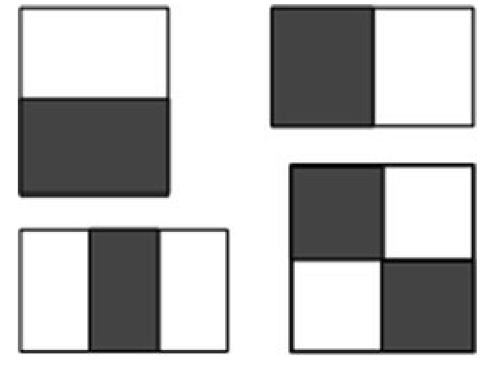
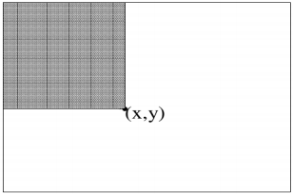
Ознаки Хоара та інтегральне зображення

Slide 6
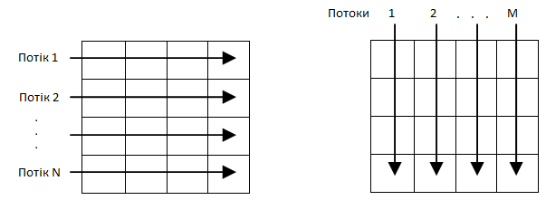
Обчислення інтегрального зображення на GPU

Slide 7
Однорівневе дерево рішень
У однорівневому дереві рішень містяться:
індекс ознаки;
значення ознаки;
знак нерівності.
Довжина > 20 см
Так
Ні
ящірка прудка
ящірка зелена

Slide 8
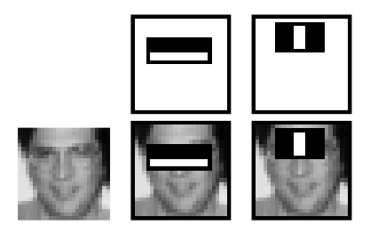
Бустінг
Процес послідовної побудови комбінації класифікаторів, кожен з яких намагається компенсувати недоліки композиції усіх попередніх класифікаторів називається бустінгом.

Slide 9
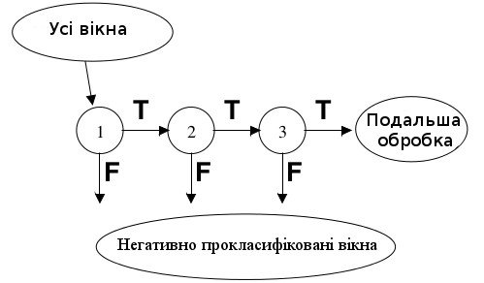
Каскад класифікаторів

Slide 10
Пошук облич на зображеннях
Вхідні дані:
Матриця пікселів розміром w * h
Вихідні дані:
R = {x, y, w, h}

Slide 11
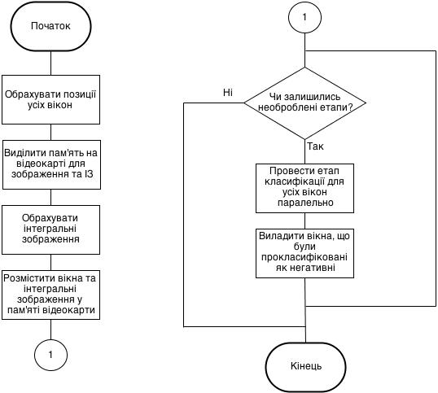
Реалізація пошуку облич на GPU

Slide 12

Візуалізація роботи алгоритму

Slide 13

Етап 1

Slide 14

Етап 2

Slide 15

Етап 3

Slide 16

Етап 4

Slide 17

Етап 5

Slide 18

Етап 6

Slide 19

Етап 7

Slide 20
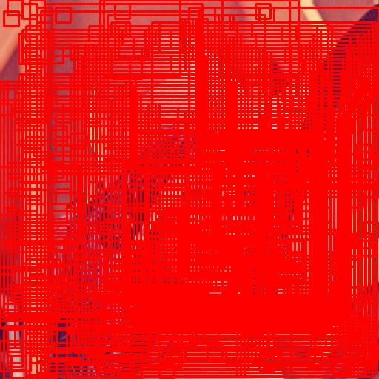
Етап 8

Slide 21
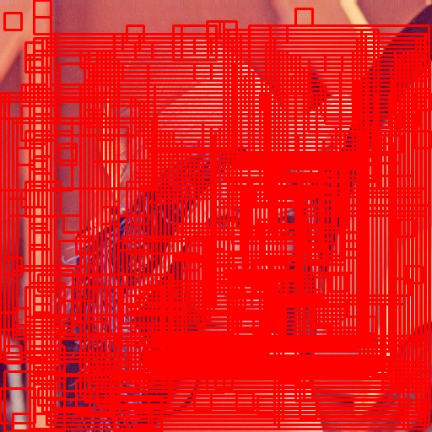
Етап 9

Slide 22
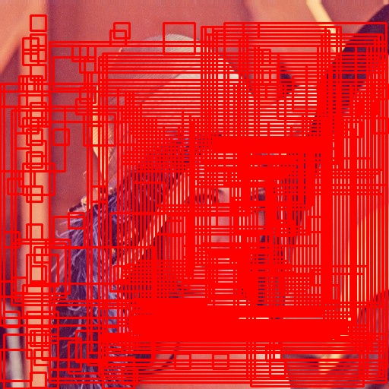
Етап 10

Slide 23
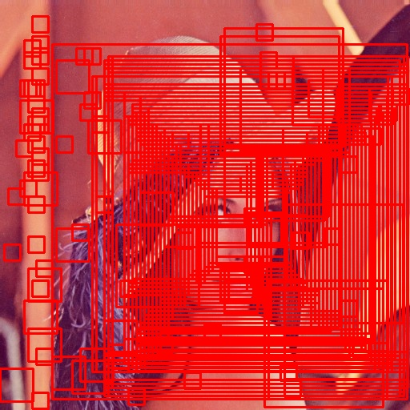
Етап 11

Slide 24
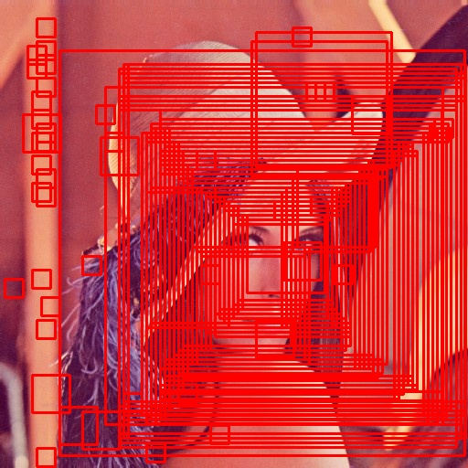
Етап 12

Slide 25
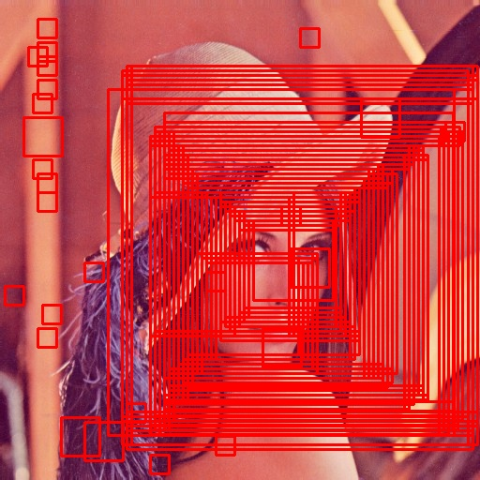
Етап 13

Slide 26
Етап 14

Slide 27
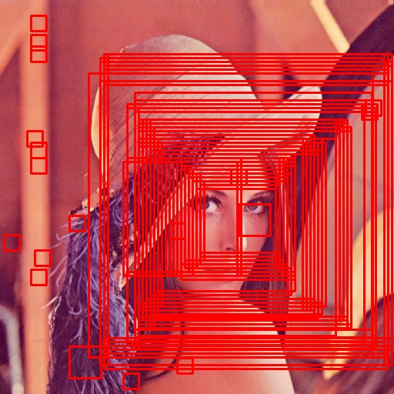
Етап 15

Slide 28
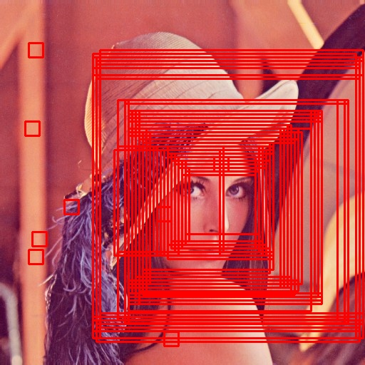
Етап 16

Slide 29
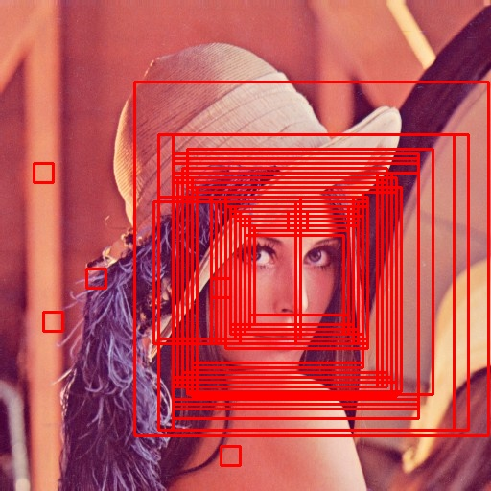
Етап 17

Slide 30
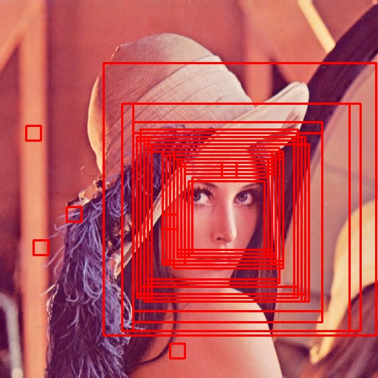
Етап 18

Slide 31
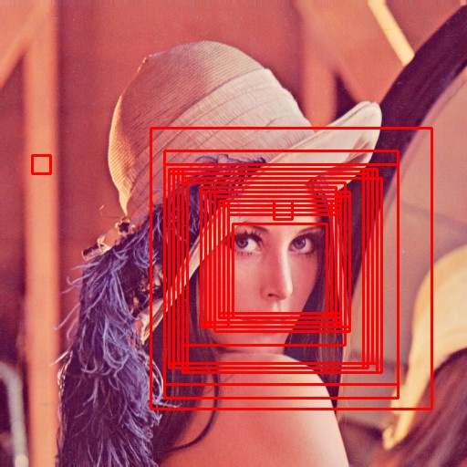
Етап 19

Slide 32
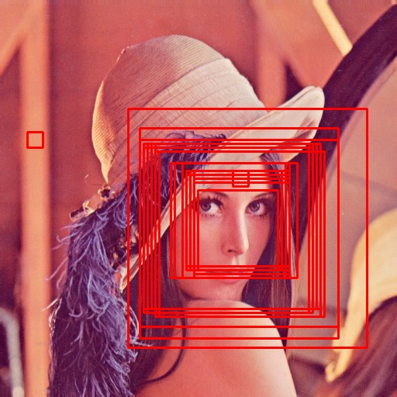
Етап 20

Slide 33
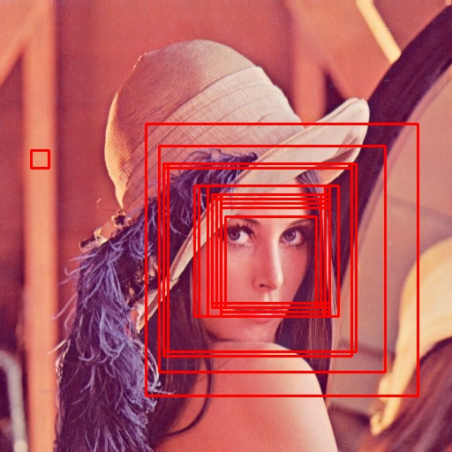
Етап 21

Slide 34
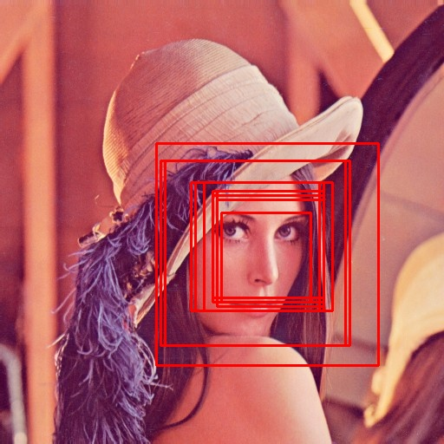
Етап 22

Slide 35
Порівняння з іншими програмними продуктами

Slide 36
Висновок
Було розроблено систему виявлення облич
Процес класифікації було перенесено на GPU

Slide 37
Дякую за увагу

